Slide 1
扬帆 起航 正 当时
2020.9吕兰英语绘本阅读工作室计划交流

Slide 2
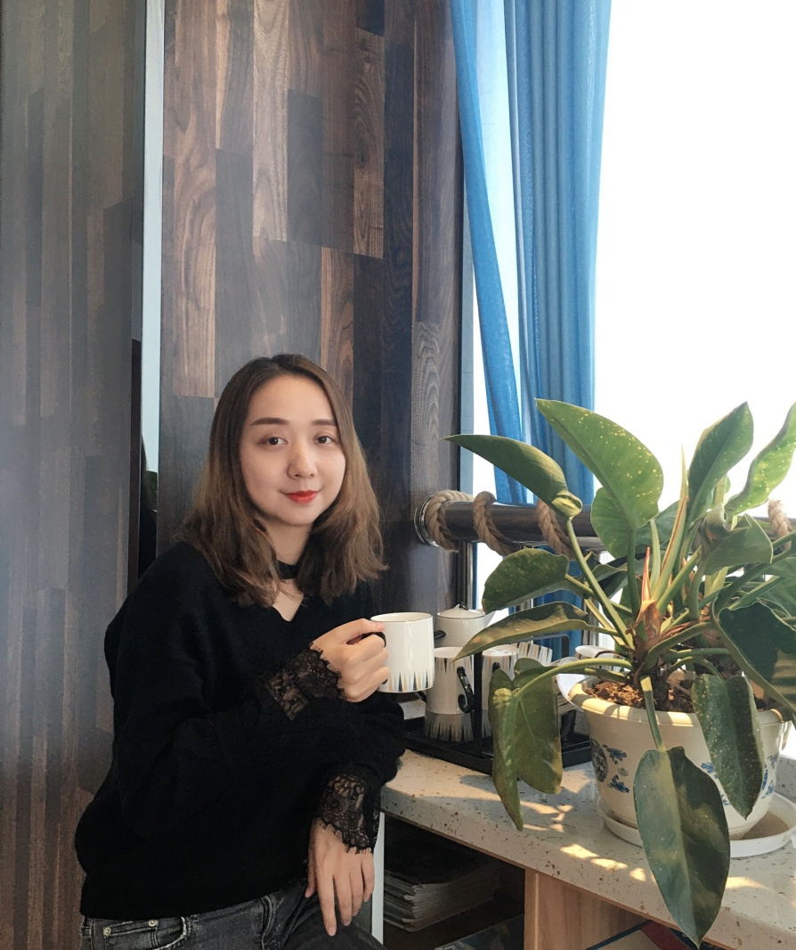
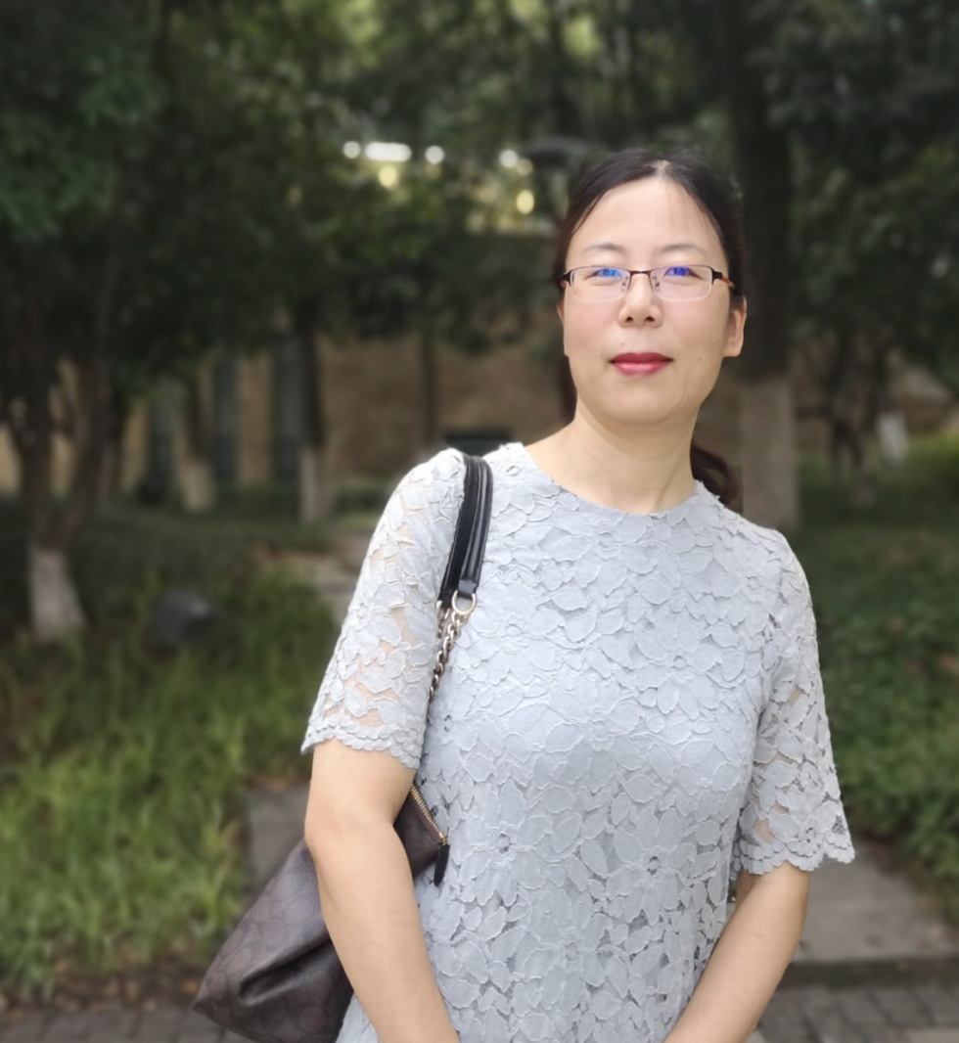
一、工作室成员简介
01
04
04

Slide 3
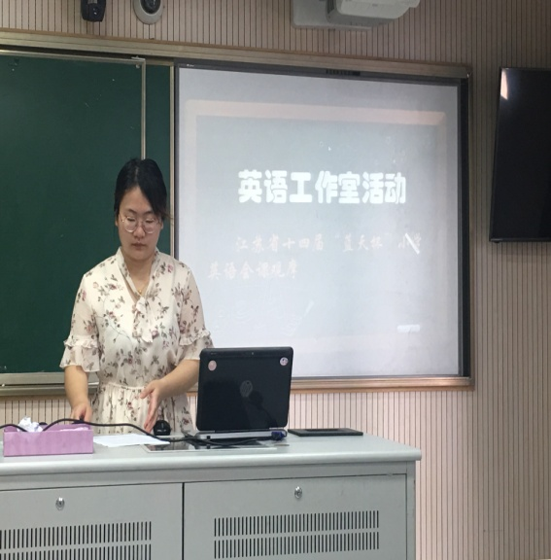
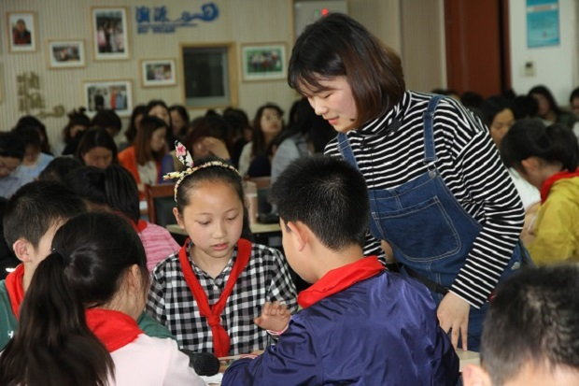

Slide 6
二、上学年工作室活动简介
2019年开始，英语绘本阅读工作室滚动到第二轮，在苏春花主任的带领下，结合了我们学校英语教研组的工作，工作室充分发挥全体人员的创新精神、团队合作精神,先后开展各类活动。
。

Slide 7
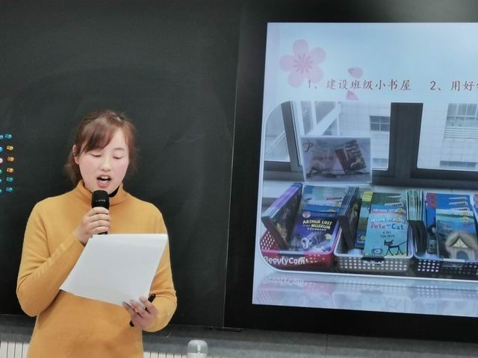
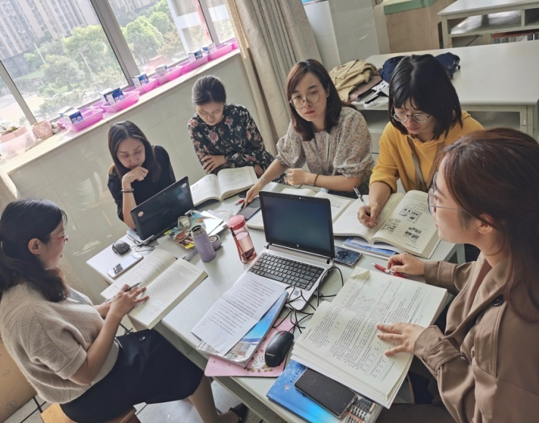
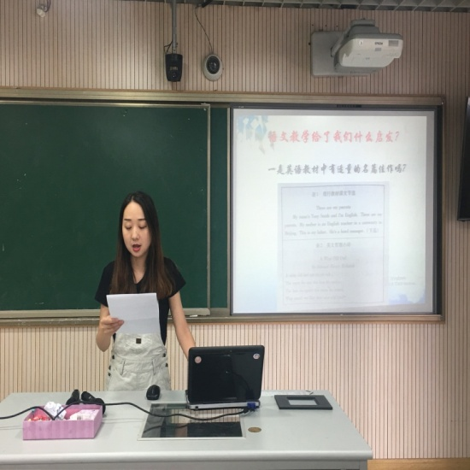
理论学习

Slide 8
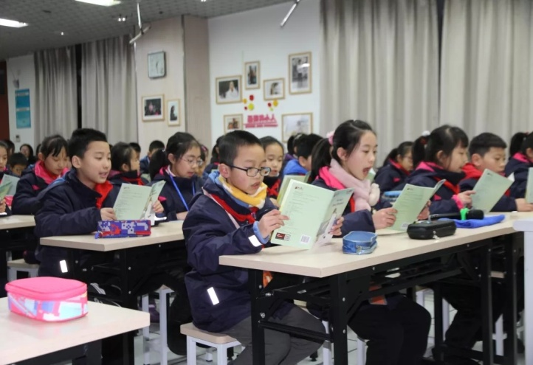
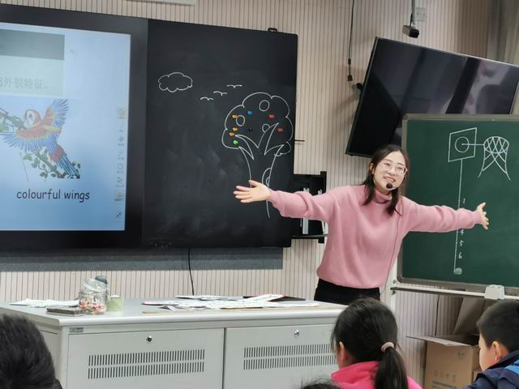
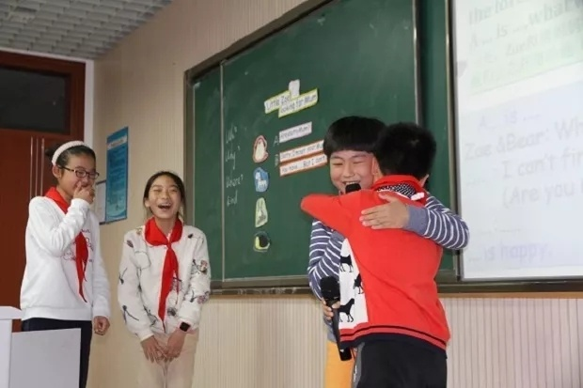
课例研究

Slide 9
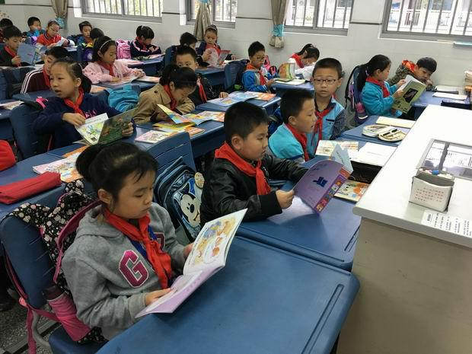
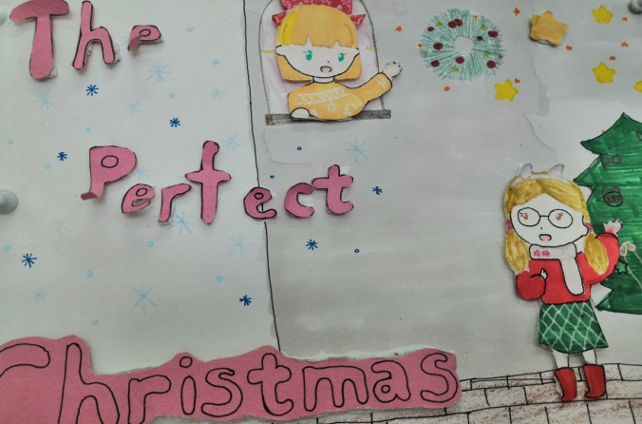
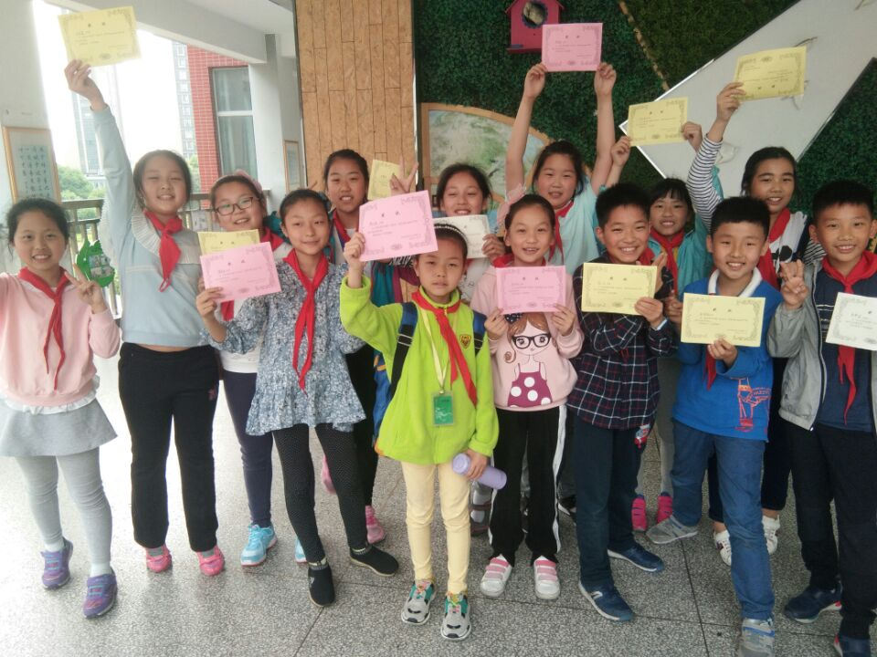
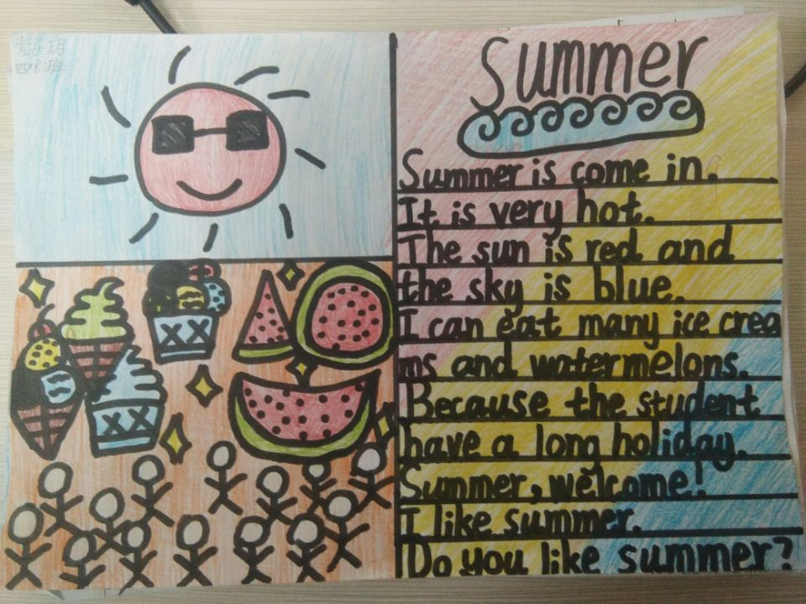
多样的绘本阅读活动
。

Slide 10
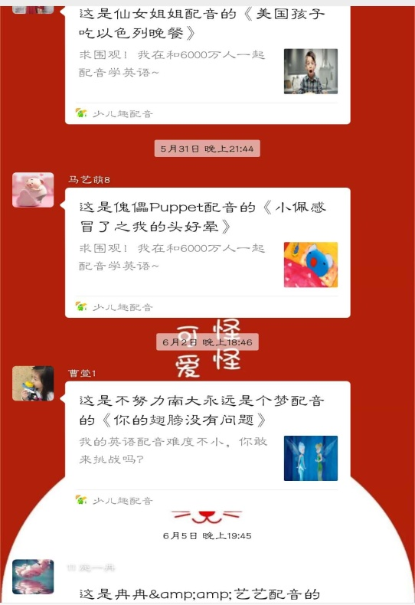
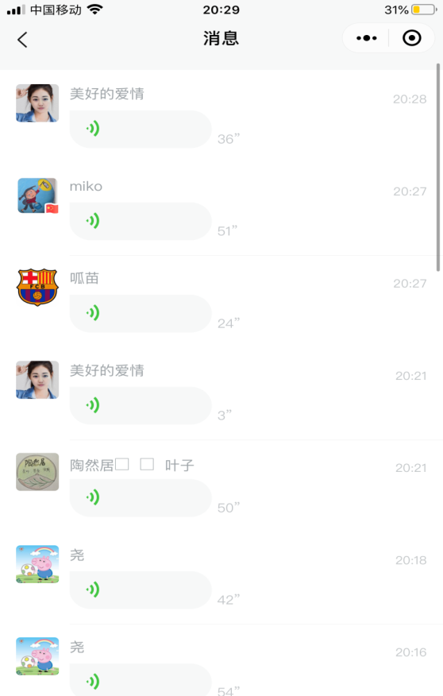
丰富的线上绘本阅读

Slide 11
三、本学期工作重点
人的培养
。

Slide 12
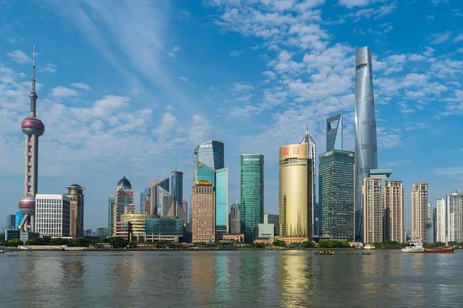
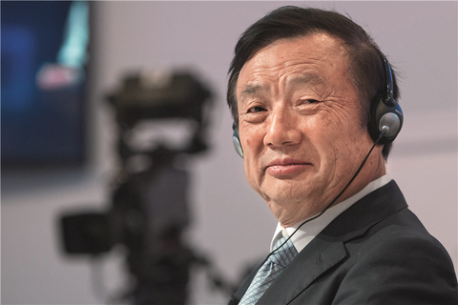
核心目标—人的培养
上海落户新政打响人才大战第一枪
。
首先我想说工作室核心目标是对教师这个“人”的培养。学校的发展依托人的发展，教师是推动学校发展的力量和源泉，赋能教师，激发教师的理想和梦想，挖掘潜能，在实践和历练中培养教师是我们工作室的首要职责。

Slide 13
具体工作
1聚焦核心素养，提升理论水平
理论赋能
课堂赋能
2 立足课堂教学，形成教学风格
3 深入课题研究，提升科研素养
课题赋能
赋能技术
4搭建线上线下平台，共享教育智慧

Slide 14
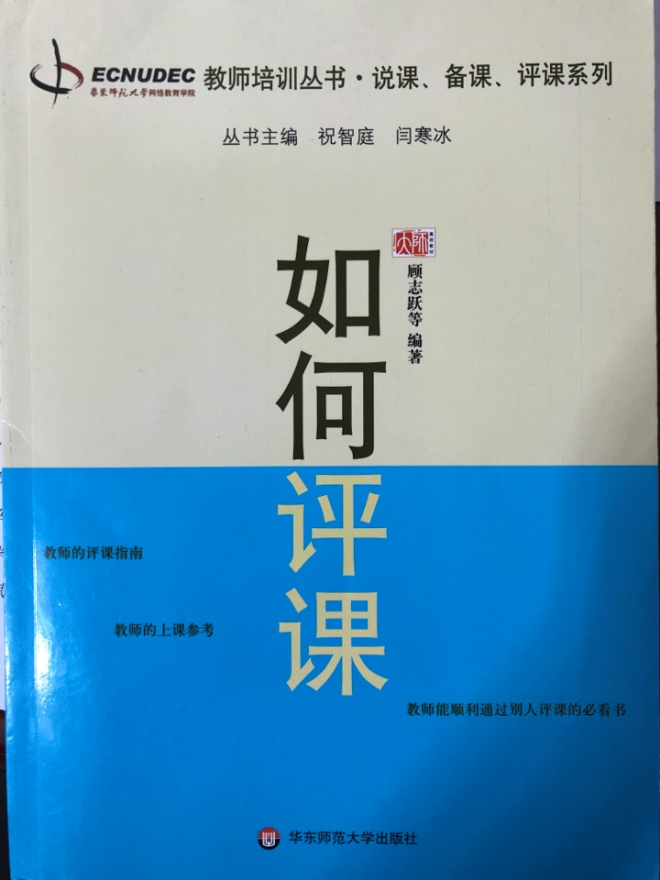
1、聚焦核心素养，提升理论水平
1理论是教学实践的指明灯，只有具备深厚的理论基础，才能够照亮名师的专业成长之路。工作室每个成员要充分利用业余时间静心阅读，做好读书笔记，结合个人教学实践撰写读书心得，并利用校园网进行读书交流。正确把握当下教改中的热点或难点问题，努力提高理论素养，

Slide 15
2、立足课堂教学，形成教学风格
教学风格是指教师在长期教育教学实践中逐步形成的、富有成效的一贯的教学观点、教学技巧和教学作风。工作室将帮助工作室成员在教学风格和特色上下功夫，主通过同伴互助、专家交流指导、外出学习听课等多种形式来提升教师课堂教学的能力。每2个月工作组开展教学研究课，平时同伴之间互相听好随堂课。积极做好听课笔记，认真写好听课反思等。让每位成员都能智慧驾驭课堂，进而形成自己的教学风格。

Slide 16
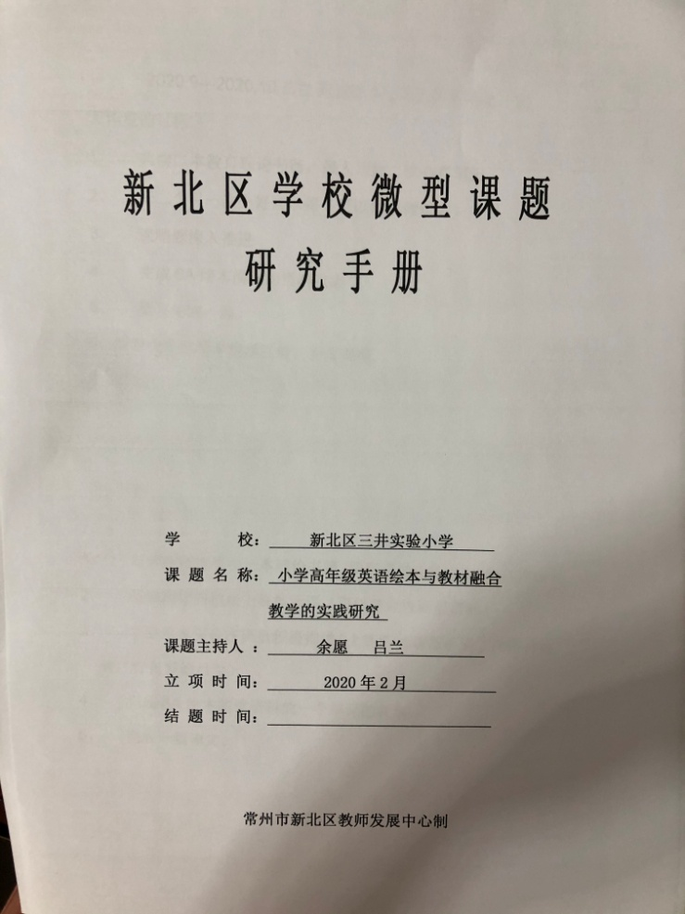
3、深入课题研究，提升科研素养
我们确立了《小学高年级英语绘本与教材融合教学的实践研究》 努力挖掘绘本与国家课程融合点，由原来粗放式的阅读，为学生量身定做提供阅读的篇目，我们主要是围绕，努力做到3个融合，1主题的融合，2语言知识匹配的融合，3认知情感和思维能力的融合。

Slide 17
深入课题研究，提升科研素养
融合的原则
1主题的融合主要指绘本主题与国家课程的主题一致或相近
2语言知识匹配的融合主要指绘本语言与学生语言知识的基础相匹配
3认知情感和思维能力的融合。主要指绘本的内涵学生的学习思维能力相匹配的原则
单元题目 | 题材特点（主题、语言知识、认知思维能力） | 相应拓展绘本阅读材料（结合三个不同的融合点，每篇选择三个英语绘本） | 网址（含电子文稿、视屏、课件，音频等） | 选材理由（融合点）
6Aunit1 The kings new clothes | 1主题童话故事 | 绘本故事阅读名称,作者
 | 2语言知识
 | 3认知思维能力
6Aunit2 What a day !

Slide 18
深入课题研究，提升科研素养
序号 | 名称 | 具体操作形式 | 评比方式
个人1 | 我读我记 | 好词新词摘抄 | 每月评比一次
2 | 我读我秀 | QQ老师每周长传本周学生绘本阅读材料，学生上传自己绘本故事阅读视屏（每周至少阅读一个课外的绘本故事） | 每周评比一次
3 | 我读我闯 | 每周一次上传自己的百词斩 | 每周评比一次
班级1 | 板报看看看 | 黑板报英语板块每周有学生更新自己的绘本阅读故事，可以是思维导图，故事简介，新词汇总等 | 每周评选出板报之星一位
2 | 每日说说说 | 每日课前二分钟挤出时间阅读英语绘、英语报纸 | 按班级学号轮流
3 | 阅读连连连 | 班级本绘本漂流阅读 | 班级小组之间绘本阅读

Slide 19
4、搭建线上线下平台，共享教育智慧
未来已来，用新的理念指导教学行为，用新的信息技术服务于教学，是我们老师必须时刻准备着的。

Slide 20
四、工作室 辐射活动计划
力争在本学期进行一次区级的绘本阅读展示教学活动，涵盖二节阅读展示课例和一次阅读课题汇报，可能会成为市级的汇报目前正在协商之中。
。

Slide 21
结 语
扬帆起航正当时，新的学年，希望工作室真正成为教师“研修的平台，成长的驿站 辐射的中心”。
期盼老师们在名师工作室这个小家庭中茁壮成长!也祝愿所有教师在井小这个大家庭中幸福快乐地成长。感谢聆听，不到之处请批评指正。

Slide 22
谢谢大家

Slide 23
个人成长规划交流
我的情况分析。
我的目标。

